Slide 1

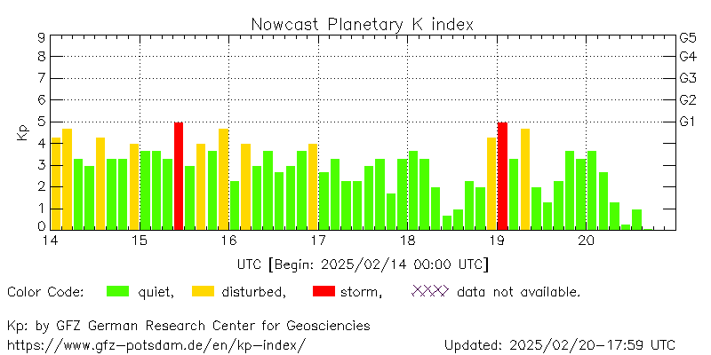
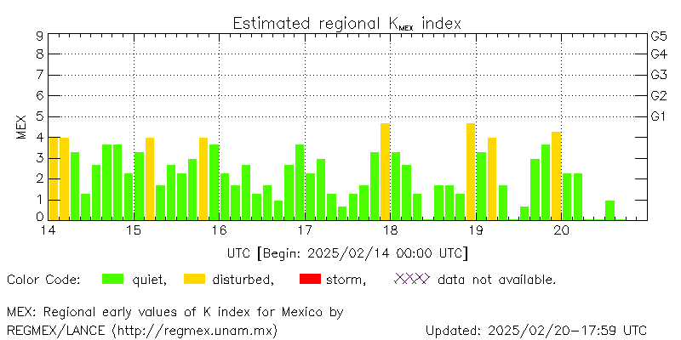
Actividad geomagnética regional y planetaria: índices Kmex y Kp
Se registró una tormenta G1 (K=5) el 19 de febrero, además de breves periodos de perturbación. La actividad geomagnética fue provocada por una corriente de viento solar con componente magnética Bz sur intermitente que llegaron al ambiente terrestre el 19 de febrero.
NOTA: El cálculo del índice Kmex se realizó usando datos del observatorio geomagnético en Teoloyucan, EdoMex y las estaciones magnéticas en Coeneo, Mich e Iturbide, NL. Los datos son experimentales y no se deben de tomar como definitivos.
Datos: www.gfz-potsdam.de/en/kp-index/
El índice K indica la intensidad de las variaciones del campo magnético terrestre en intervalos de 3 horas.
El índice Kp lo expresa a escala planetaria, mientras que el Kmex lo hace para el territorio mexicano.
<número>
www.sciesmex.unam.mx
20/02/2025
2

Slide 2
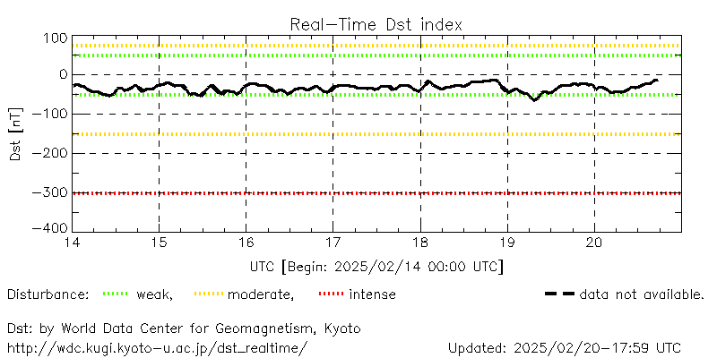
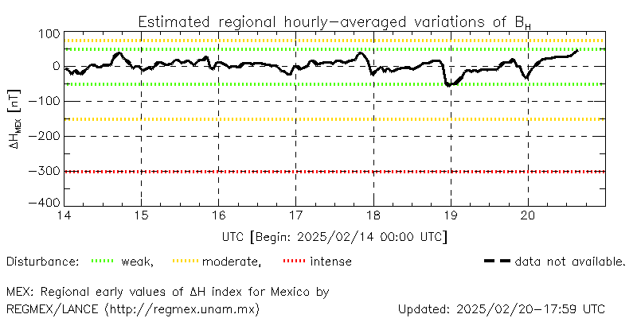
Actividad geomagnética regional y planetaria: índices ΔH y Dst
Se registró actividad geomagnética de moderada en los índices ΔH y Dst el 19 de febrero. La actividad geomagética fue provocada por una corriente de viento solar con componente magnética Bz sur intermitente que llegó al ambiente terrestre el 19 de febrero.
NOTA: El cálculo del índice ΔH se realizó usando datos del observatorio geomagnético en Teoloyucan, EdoMex y las estaciones magnéticas en Coeneo, Mich e Iturbide, NL. Los datos son experimentales y no se deben de tomar como definitivos.
Datos: wdc.kugi.kyoto-u.ac.jp/dst_realtime/
Los índices Dst y ΔH miden las variaciones temporales de la componente horizontal del campo geomagnético, el primero a escala planetaria y el segundo para México.
Estas variaciones, en general, se deben al ingreso de partículas cargadas, provenientes del espacio exterior, al ambiente espacial terrestre.
<número>
www.sciesmex.unam.mx
20/02/2025
2

